Slide 1
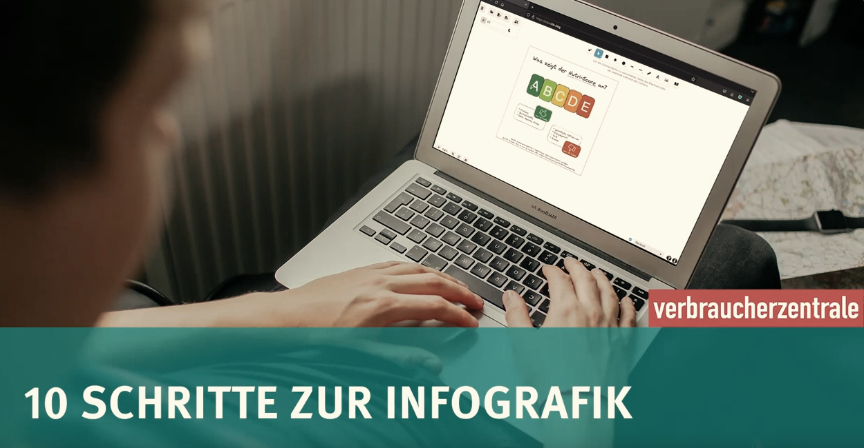

Infografiken und Poster erstellen
Bildquelle: vzbv
Grundlagen des Designs – digital und analog
Notes:
Sprechtext (Vorschlag):
„Mit einer Infografik könnt ihr schnell auf ein Thema aufmerksam machen und darüber informieren. Worauf ihr bei der Gestaltung einer Infografik oder eines Posters achten solltet, erfahrt ihr jetzt.“

Slide 2

Was gehört in eine Grafik/ ein Poster?
Titel so wählen, dass er das Thema gut zusammenfasst und Aufmerksamkeit erregt.
Grafik oder Poster nicht überladen, sondern übersichtlich gestalten.
Vorab Kernbotschaften definieren und diese kurz und knapp darstellen.
Bilder, Grafiken oder Icons (selbst erstellt oder frei nutzbar) so verwenden, dass sie helfen Inhalte schnell zu erfassen.
Angeben, wo es weitere Informationen zum Thema gibt.
Quellen nennen.
Notes:
Sprechtext (Vorschlag):
„Egal, ob ihr eine Grafik oder ein Poster erstellt – Übersichtlichkeit ist immer wichtig. Insgesamt sollte eine Grafik oder ein Poster nicht überladen sein. Der Titel sollte das Thema gut zusammenfassen und Aufmerksamkeit erregen. Die Verwendung von Bildern, Grafiken oder Icons (selbst erstellt oder frei nutzbar) helfen die Inhalte schnell zu erfassen. Bereits vorab definierte Kernbotschaften sollten kurz und knapp dargestellt werden. Gebt auch an, wo es weitere Informationen zum Thema gibt. Nennt unbedingt eure Quellen.“

Slide 3
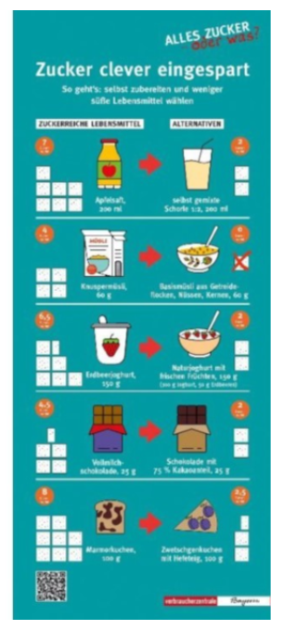
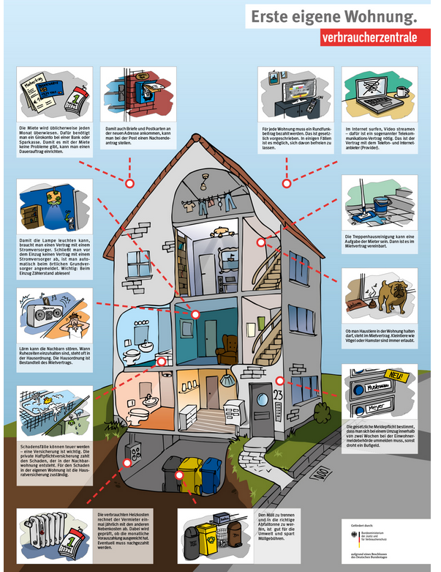
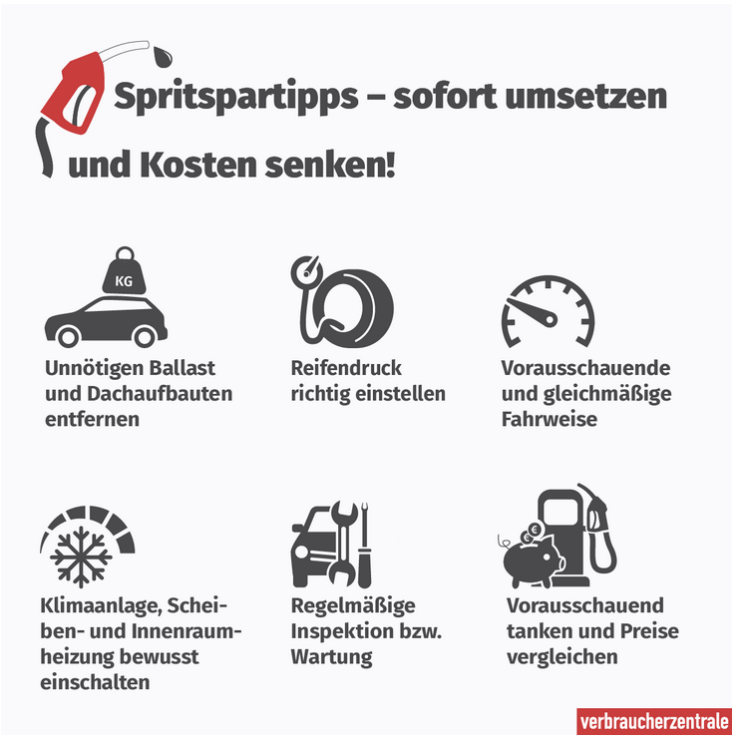

Beispiele für Infografiken / Poster
Bildquellen: vzbv
Notes:
Sprechtext (Vorschlag):
„Hier zeigen wir euch ein paar Beispiele von Infografiken und Postern von der Verbraucherzentrale. Ihr seht, es wird immer mit klaren Überschriften, Bildern, Grafiken oder Icons gearbeitet und möglichst auf zu viel Text verzichtet.“
Tipp:
Trainer:innen können zur Sicherung des Lerneffekts mit der Gruppe für diese einzelnen Grafiken die Merkmale einer guten Grafik besprechen, die eben genannt wurden oder auch im Action Planner auf Seite 17 stehen.
https://www.verbraucherzentrale.de/bildungsangebot-die-erste-eigene-wohnung
https://www.vzbv.de/multimedia/infografik-interessen-von-verbrauchern-besser-schuetzen
https://www.verbraucherzentrale.de/wissen/reise-mobilitaet/unterwegs-sein/hohe-kraftstoffpreise-7-tipps-fuers-bewusste-autofahren-71849

Slide 4
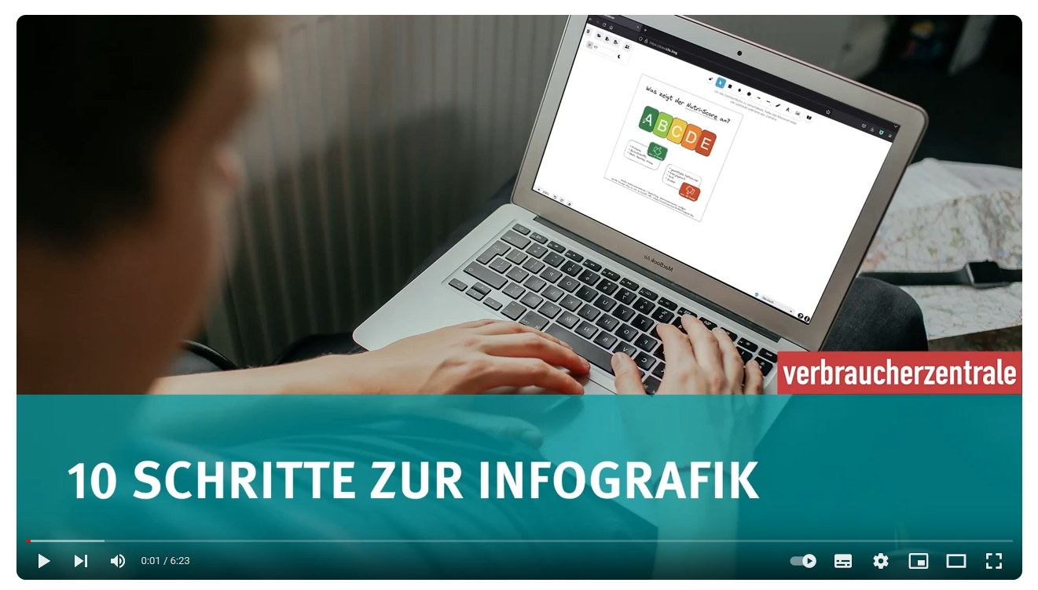
Digitale Infografiken erstellen
Notes:
Die Trainer:innen spielen das Video ab: Link: https://www.youtube.com/watch?v=PhtmkbnJ8jc
Sprechtext (Vorschlag):
„Wenn ihr eine digitale Grafik erstellen möchtet, könnt ihr dazu das Whiteboard von draw.kits.blog nutzen. Wie ihr damit allein oder mit mehreren Personen zusammen arbeiten und dieses Tool zur Erstellung von Grafiken nutzen könnt, seht ihr in diesem Video.“

Slide 5

Aufgabe: Erstellt eine Infografik / ein Poster
Findet euch in Kleingruppen zusammen.
Geht auf https://draw.kits.blog/ oder nehmt euch ein Flipchart-Papier.
Nutzt die von euch zusammengestellten
Informationen und gestaltet damit
eine Infografik oder ein Poster.
Hier noch ein Beispiel für euch:
Notes:
Sprechtext (Vorschlag):
„Findet euch in Kleingruppen zusammen. Geht auf https://draw.kits.blog/ oder nehmt euch ein Flipchart-Papier. Nutzt die von euch zusammengestellten Informationen und gestaltet damit eine Infografik oder ein Poster.“

Slide 6

Ergebnispräsentation
Stellt bitte eure Poster oder Infografiken vor!
Notes:
Sprechtext (Vorschlag):
„Stellt bitte eure Ergebnisse vor.“

Slide 7



Impressum
Dieses Werk ist lizenziert unter einer Creative Commons Namensnennung - Weitergabe unter gleichen Bedingungen 4.0 International Lizenz. Der Verbraucherzentrale Bundesverband muss als Quelle genannt und die oben genannte Creative Commons-Lizenz verwendet werden. Lizenztext unter http://creativecommons.org/licenses/by-sa/4.0/
www.verbraucherchecker.de
www.instagram.com/verbraucherchecker
Verbraucherzentrale
Bundesverband e.V.
Rudi-Dutschke-Straße 17
10969 Berlin
info@vzbv.de
www.vzbv.de

